Slide 1

CHÀO MỪNG CÁC EM ĐẾN VỚI TIẾT HỌC
GV: Chu Thị Trâm

Slide 2

KHỞI ĐỘNG

Slide 3



Đặt tính rồi tính:
27 + 15
43 + 28
19 + 39
27
43
19
+
+
+
15
28
39
42
71
58

Slide 4

PHÉP CỘNG (CÓ NHỚ)
TRONG PHẠM VI 100

Slide 5

TIẾT 2

Slide 6


Tìm lỗi sai trong phép tính sau rồi sửa lại cho đúng:
4
29
+ 47
66
37
+ 54
81
42
+ 36
88
76
91
78

Slide 7

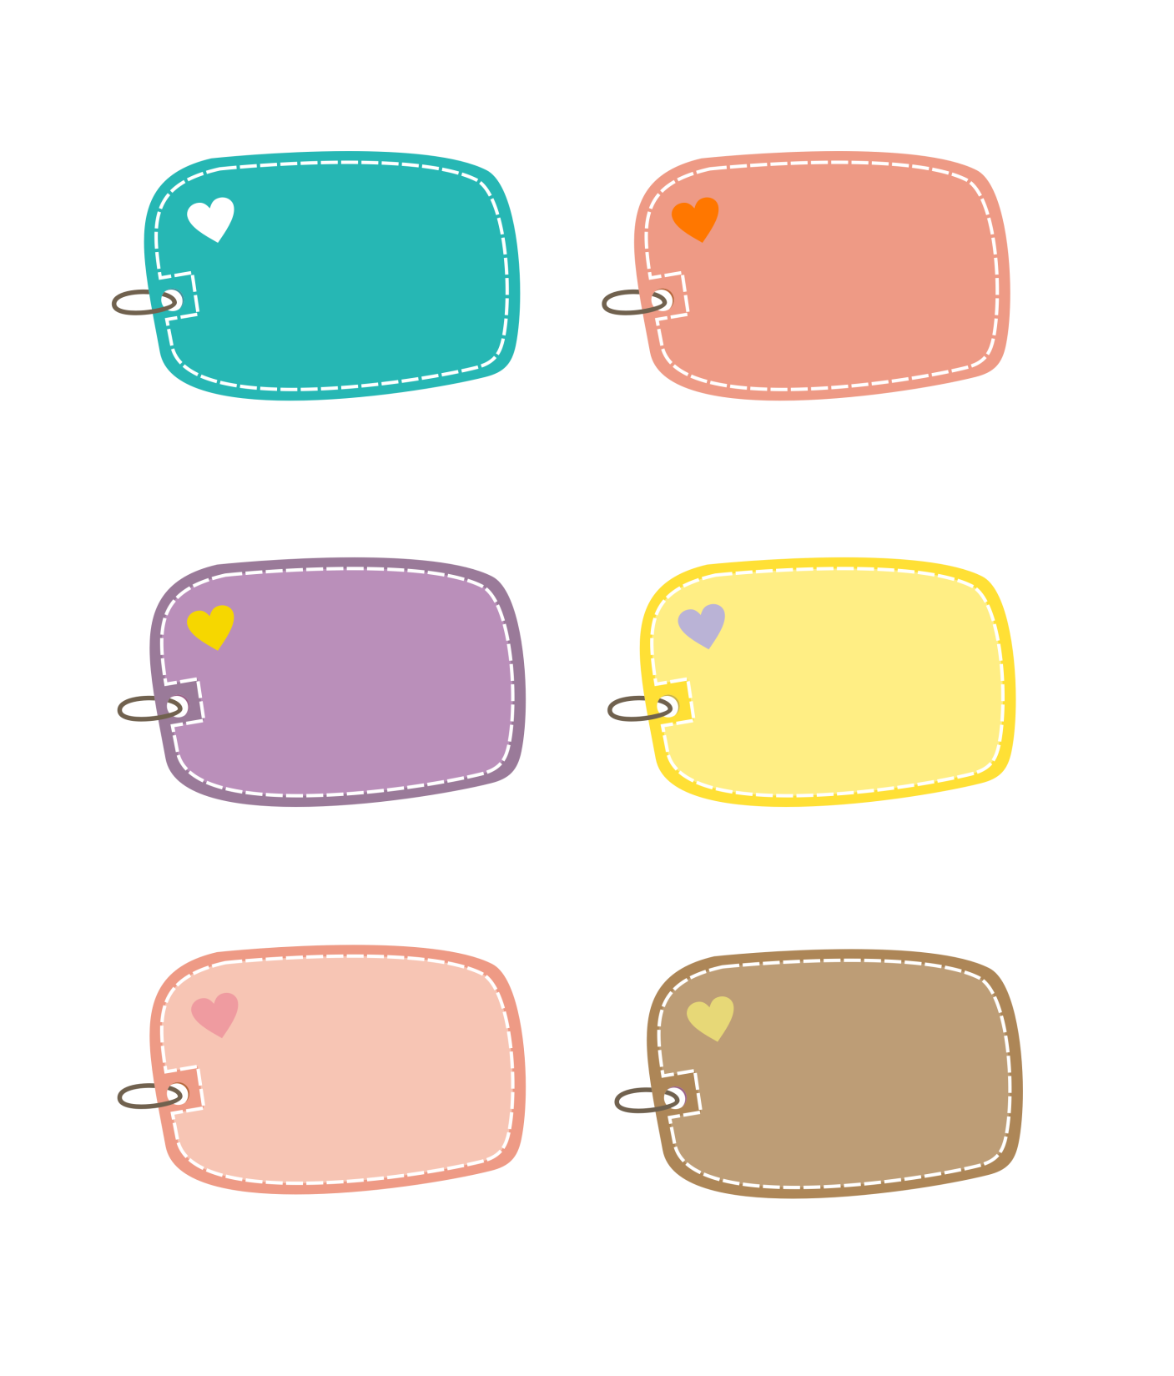


Đặt tính rồi tính
29 + 17
57 + 35
29 + 17
57 + 35
36 + 18
48 + 24
29
57
+
+
17
35
46
92

Slide 8
29 + 17
57 + 35
36 + 18
48 + 24
36 + 18
48 + 24
36
48
+
+
18
24
54
72

Slide 9
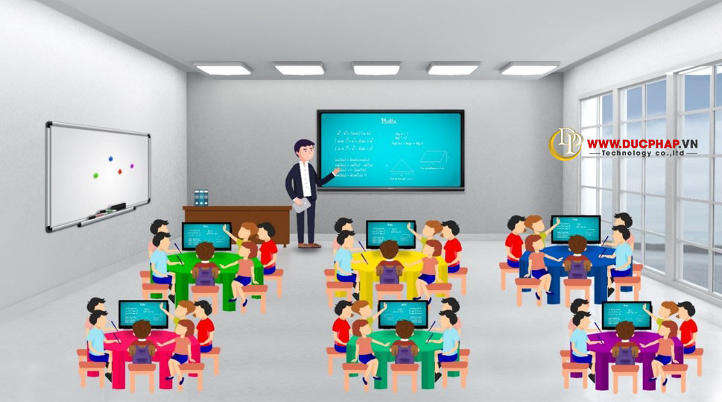
Lớp 2A có 16 bạn học sinh nam và 19 bạn học sinh nữ. Hỏi lớp 2A có tất cả bao nhiêu bạn học sinh?
Bài giải
Lớp 2A có tất cả số bạn học sinh là
16 + 19
= 35 (bạn)
Đáp số: 35 bạn học sinh

Slide 10

Củng cố - Dặn dò

Slide 11


THANK YOU
Tạm biệt và hẹn gặp lại

